Slide 1
Милые, дорогие, любимые!!!

Slide 2
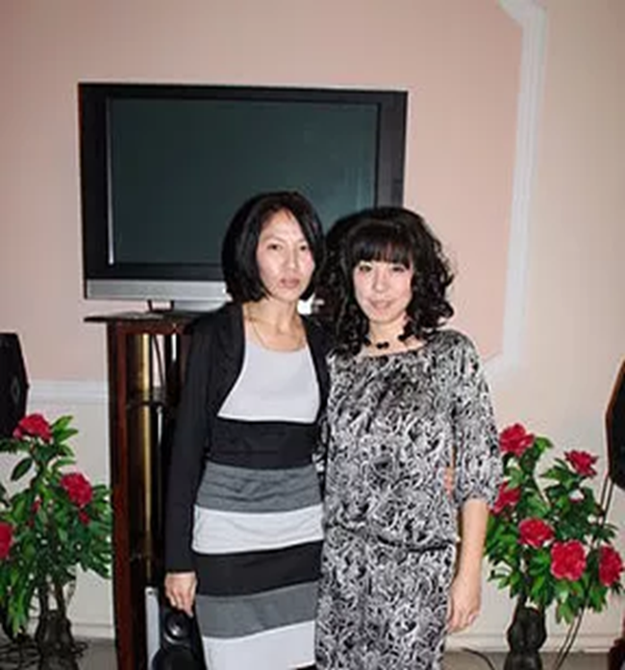
Все наши мысли, знания, дела для школы!

Slide 3
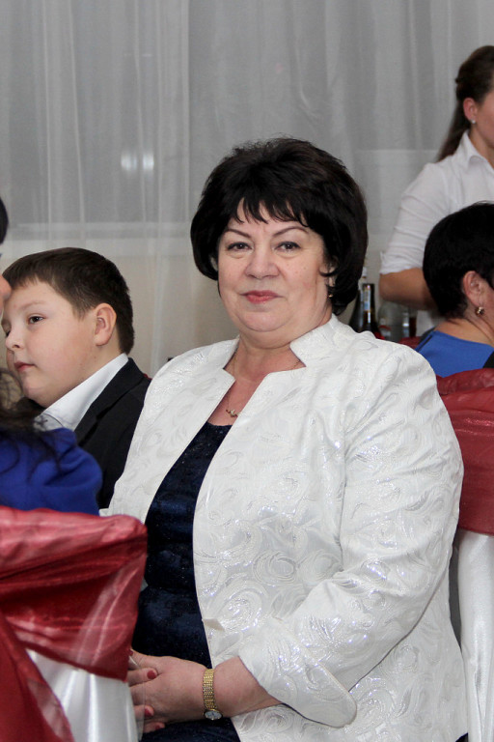
Красота спасёт мир!!!

Slide 4
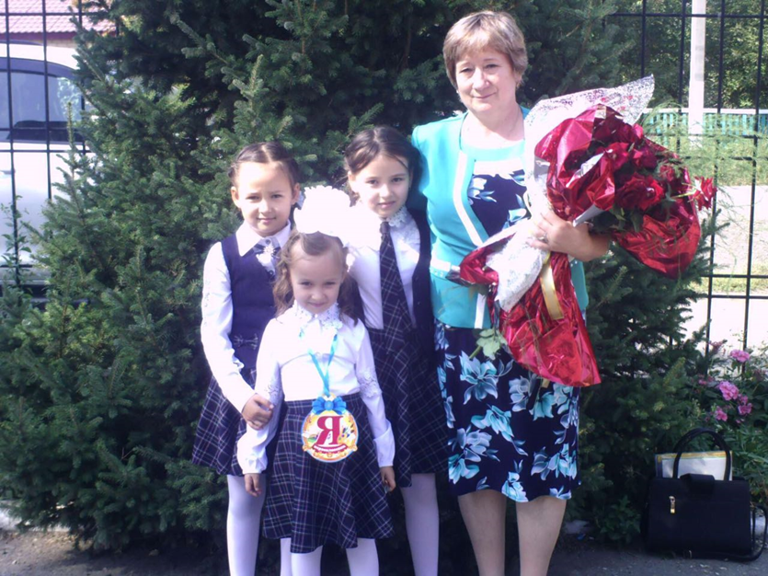
Моя семья – моё богатство!

Slide 5
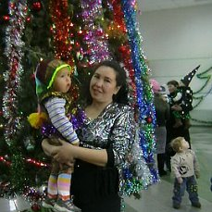
Дети – наше будущее!

Slide 6
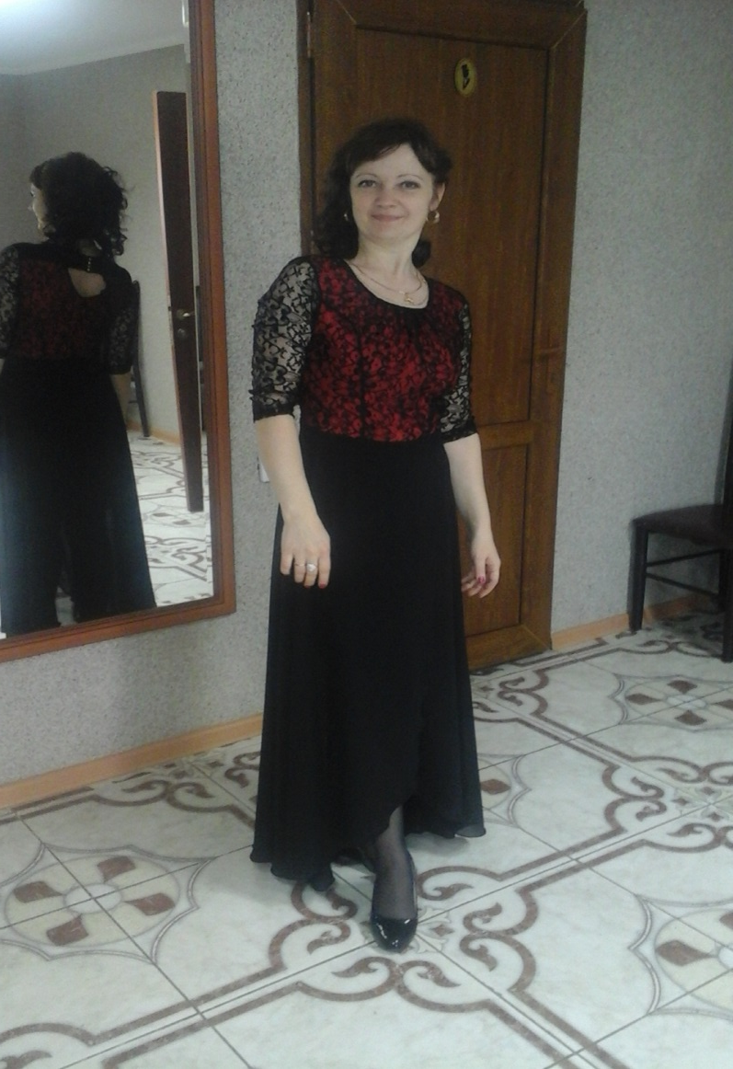
Праздник начинается с открытия!!

Slide 7
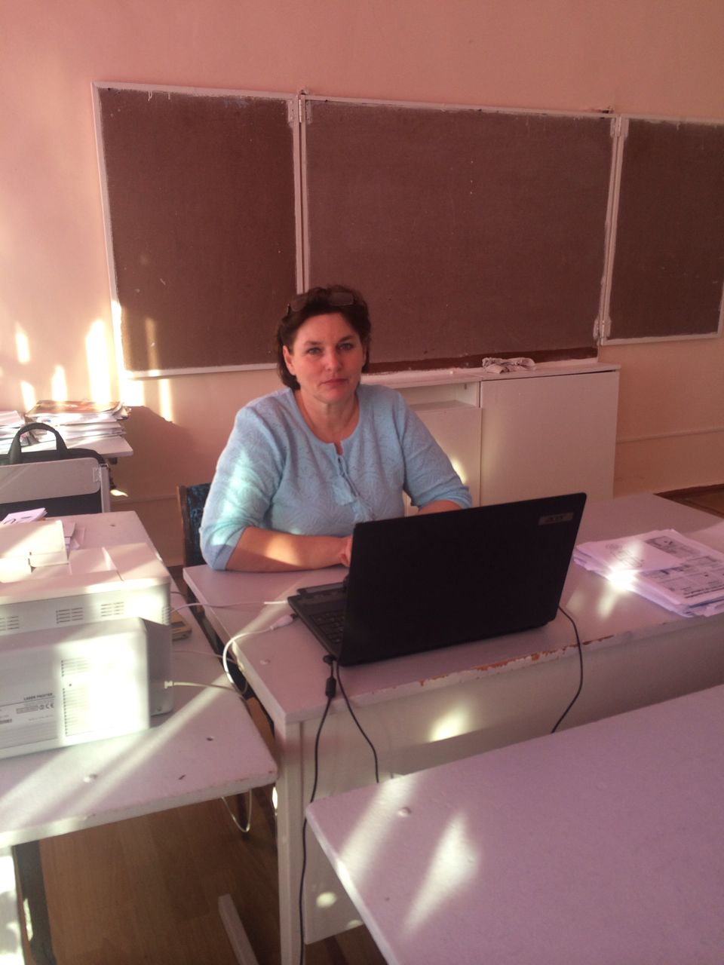
Учитель – исследователь!

Slide 8
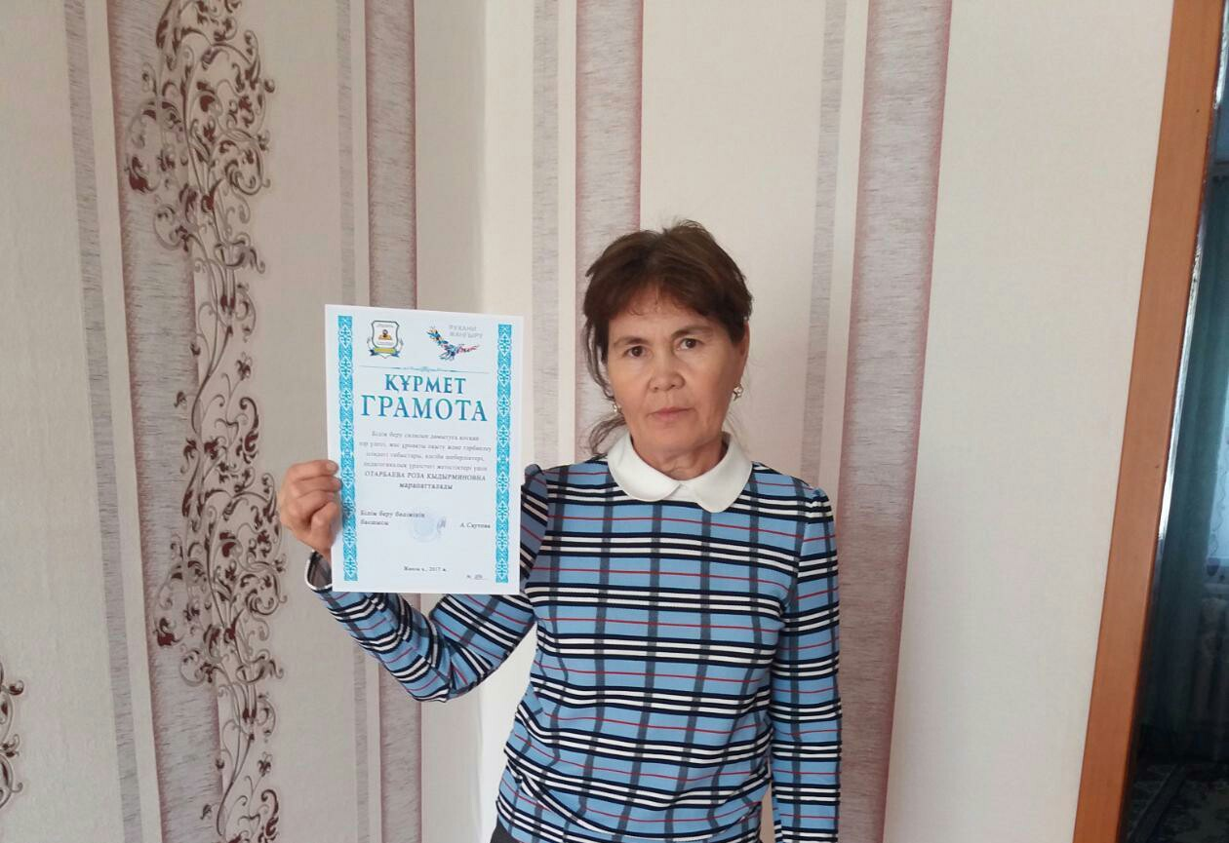
Изучайте три языка!!!

Slide 9
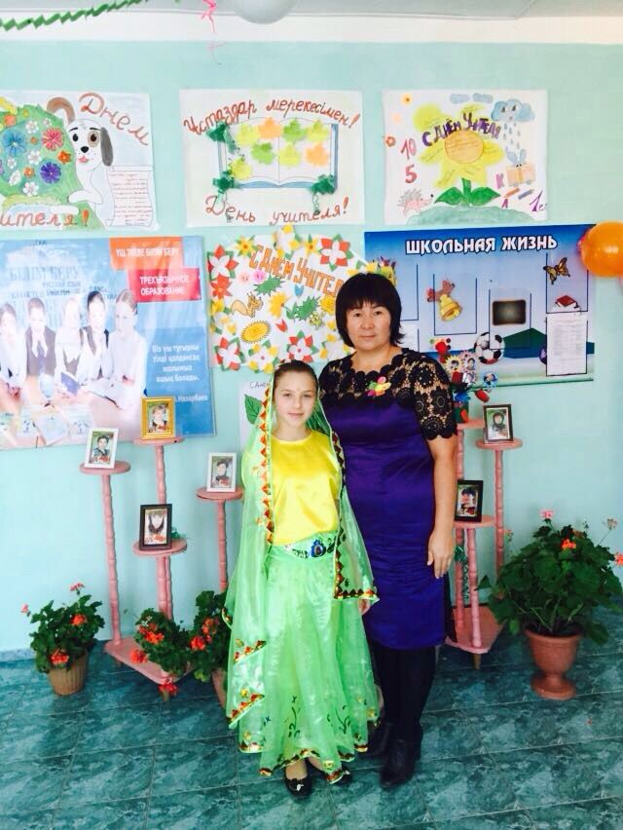
Будьте всегда красивы, любимы, очаровательны!

Slide 10
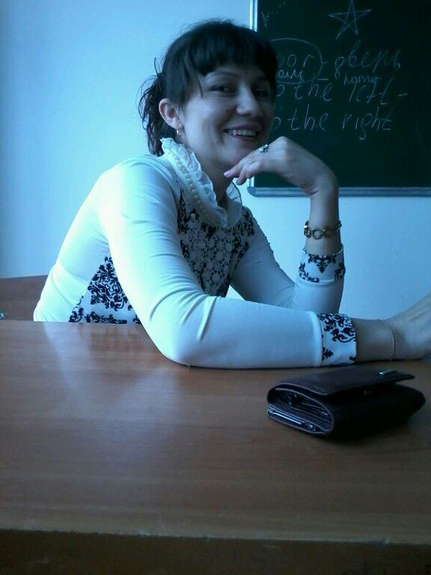
Мы живём в век информационной технологии, поэтому информатика нужна!

Slide 11
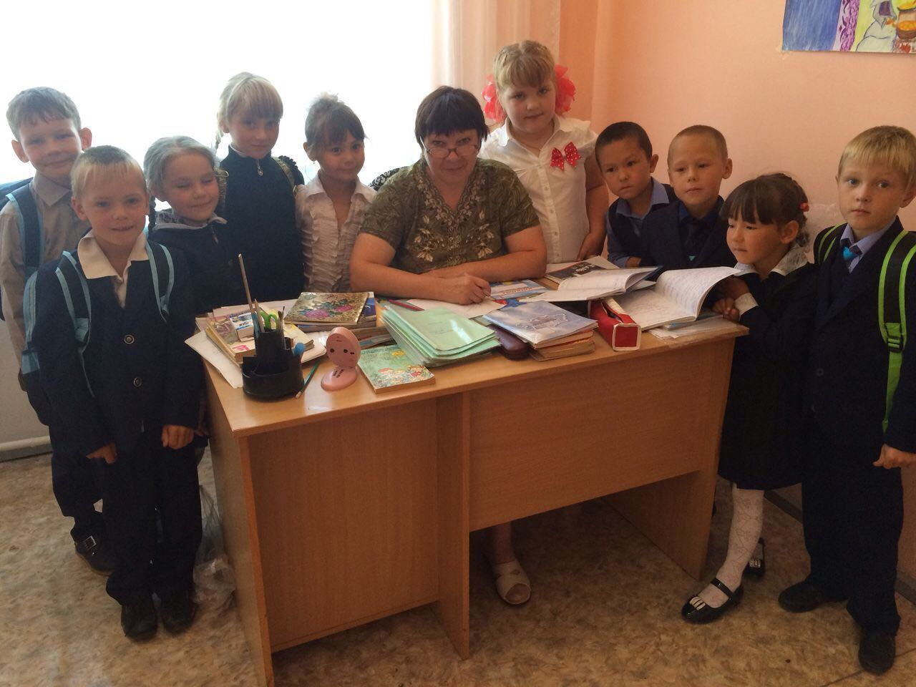
Дети – цветы жизни!

Slide 12
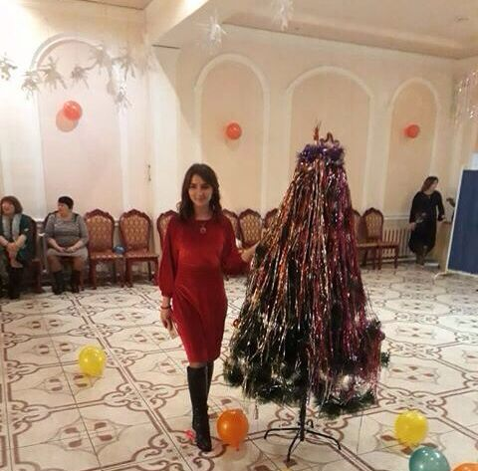
Молодым всегда у нас дорога!

Slide 13
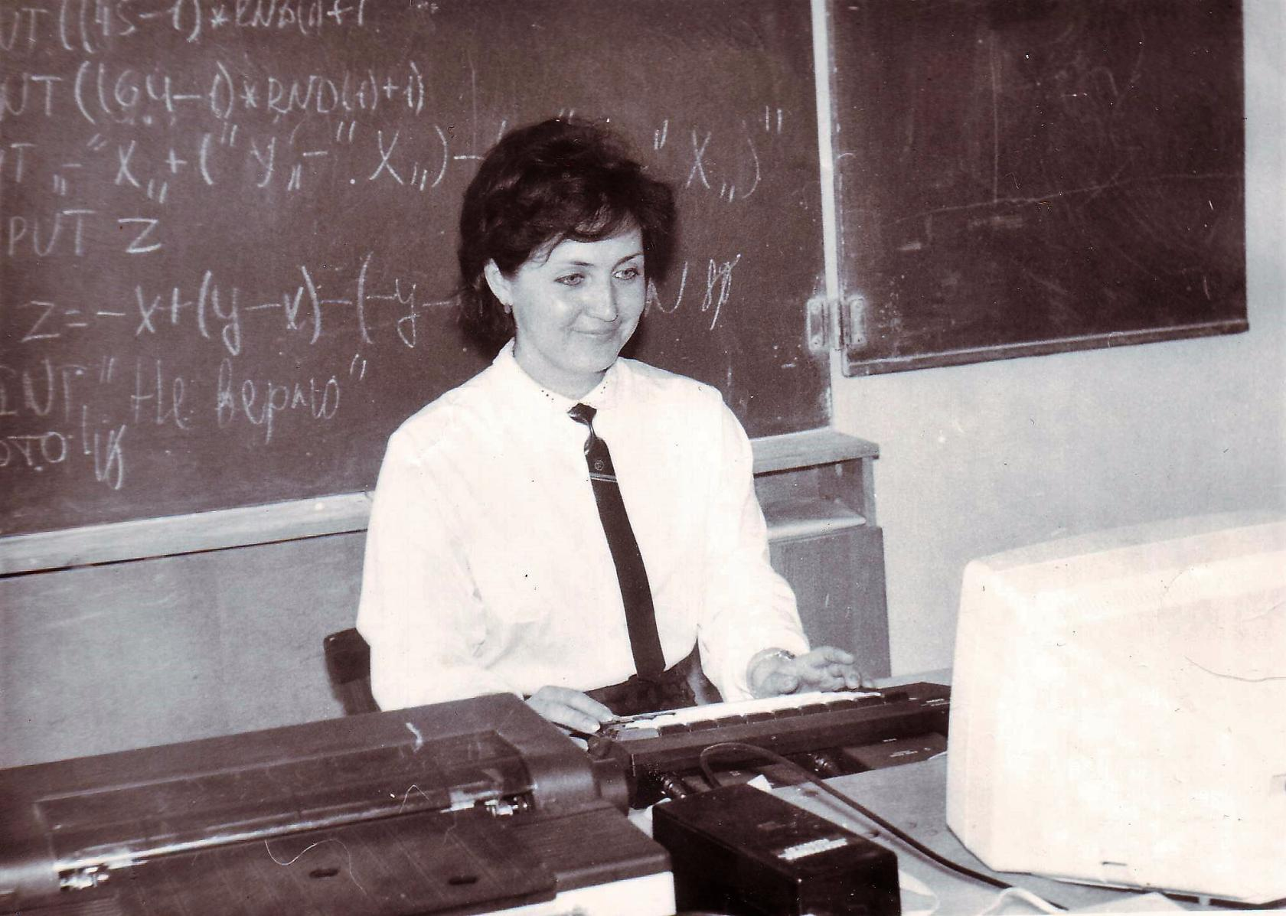
Улыбайтесь!!!

Slide 14
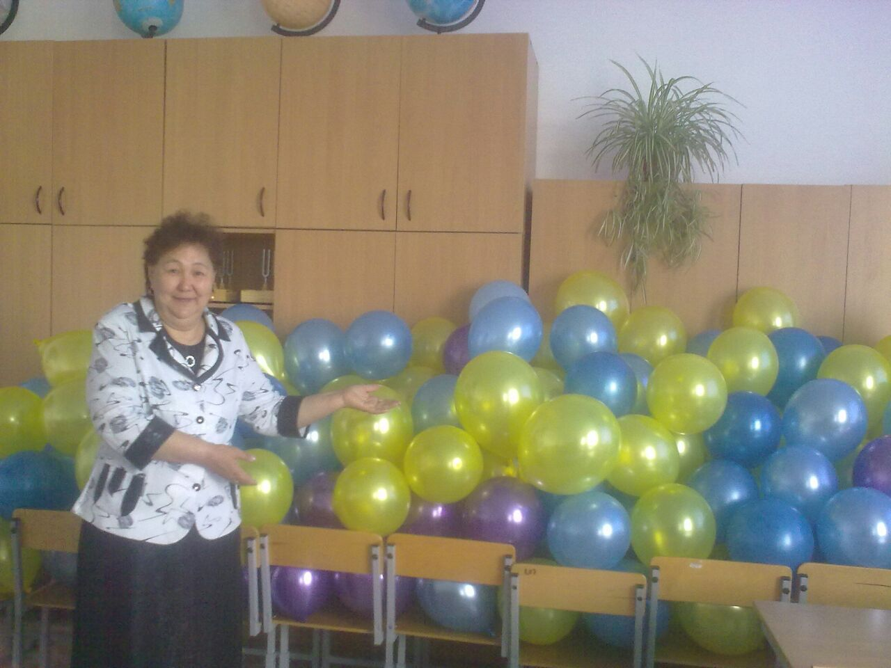
Создайте праздник для себя!

Slide 15
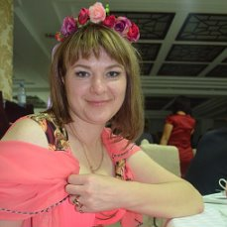
Пусть мужчины осыпают вас цветами!!!

Slide 16
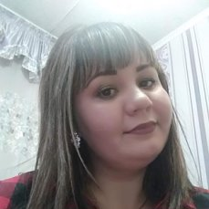
Женское счастье - …

Slide 17
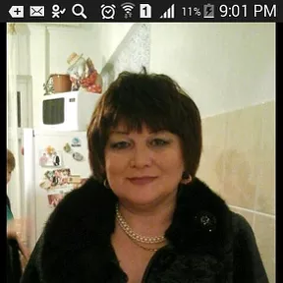
Держаться, стремиться, бороться!

Slide 18
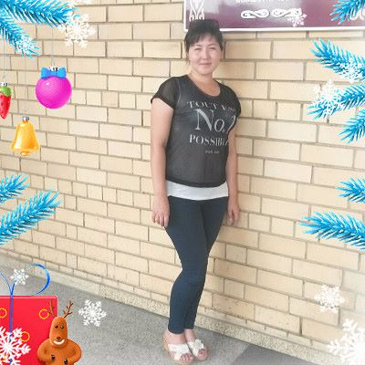
Школа начинается с начальных классов!!!

Slide 19
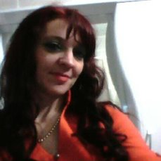
Читать, читать и ещё раз читать!!!

Slide 20
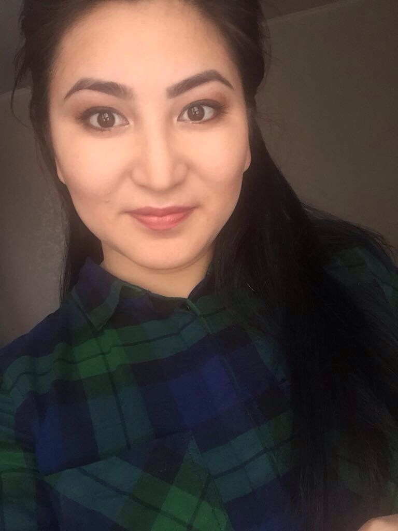
Как себя настроишь, таков и будет день!

Slide 21

Учиться никогда не поздно!

Slide 22
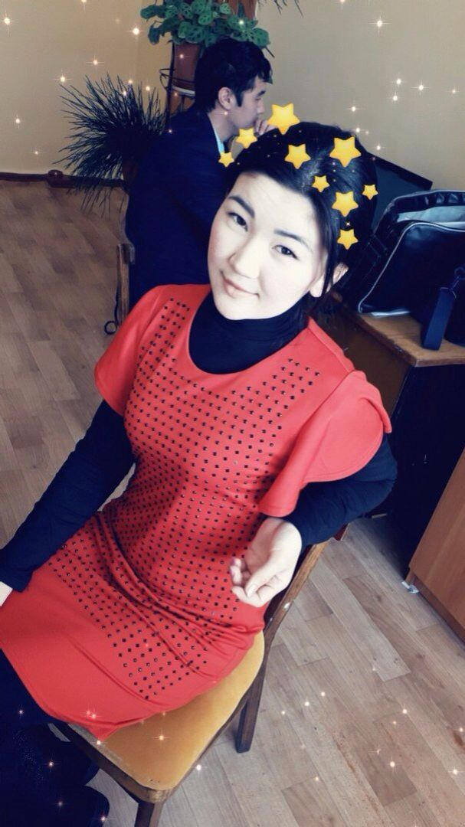
Будьте всегда красивы!

Slide 23










